Slide 1
Economía de Proyectos Informáticos
UNIDAD IV:
ORGANIZACIÓN Y ESTRUCTURA

Slide 2
Contenido
Introducción
Organización
Tipos de Organización
Dirección
Funciones
Personal
Selección
Evaluación
Supervisión
Relaciones
Planificación y Esquema
Definición del ámbito
Definición de actividades y resultados
Establecimiento de recursos materiales y humanos
Métodos para el establecimiento de costos…

Slide 3
Introducción
En un pequeño proyecto de desarrollo de software una sola persona puede analizar los requisitos, realizar el diseño, generar el código y llevar a cabo las pruebas.
A medida que el tamaño del proyecto aumenta, debe involucrarse a más gente.
Mito: “Si nos retrasamos en la agenda, siempre podemos añadir más programadores y más tarde, ponernos al día con el proyecto”.
Añadir posteriormente gente a un proyecto tiene a menudo un efecto destructivo en el mismo, haciendo incluso que la agenda se alargue más.

Slide 4
Introducción
La gente que se agregue tendrá que comprender el sistema y la gente que les enseñe será la misma que esté realizando el trabajo, mientras se enseña no se trabaja y el proyecto se retrasa.
Además del tiempo que lleva comprender el sistema, también se amplían los caminos de comunicación en todo el proyecto.
Siendo la comunicación absolutamente esencial para un fructífero desarrollo de software, cada nuevo camino requiere un esfuerzo adicional y por lo tanto un tiempo adicional.

Slide 5
Introducción
El proceso de la dirección implica una comunicación interpersonal entre los gerentes o directores y sus subalternos, con el fin de llevar a un trabajo.
Para poder realizar la dirección de una forma efectiva, es necesario la utilización de una Estructura Organizacional que permita trabajar en forma óptima con los recursos disponibles.
Una única estructura organizacional que se adapte perfectamente para dirigir todos los tipos de proyectos no existe, sin embargo, existe una variada gama de estructuras organizacionales alternativas que se adaptan de mejor o peor forma a los distintos tipos de proyectos.

Slide 6
Organización
Grupo de personas que deben coordinar sus actividades para lograr los objetivos organizacionales
La coordinación requiere
Fuerte comunicación
Clara comprensión de las interrelaciones e inter dependencias entre las personas

Slide 7
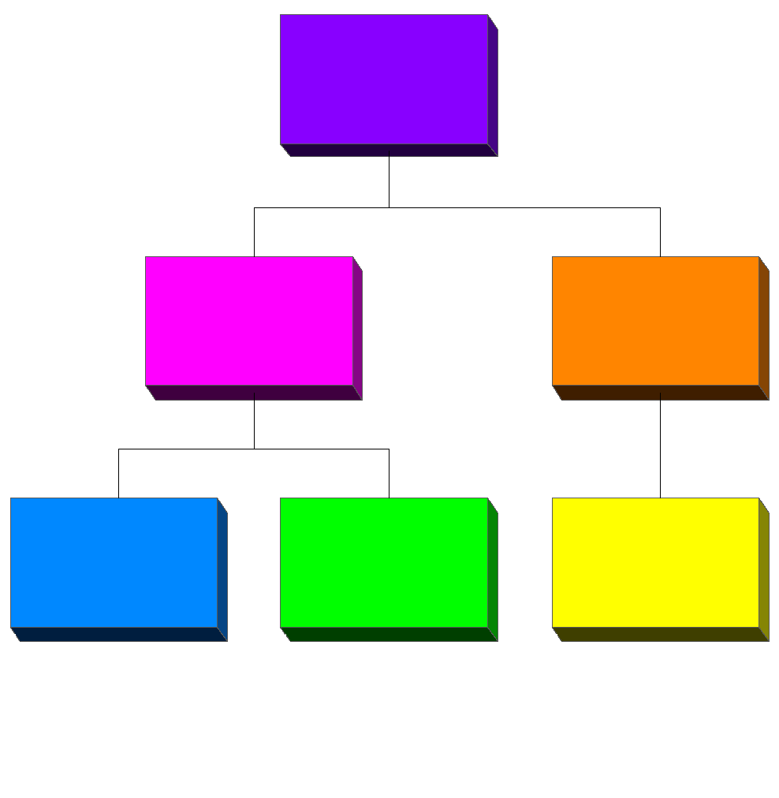
Organización
No hay estructuras organizacionales buenas o malas; sino organizaciones apropiadas o inapropiadas

Slide 8
Tipos de Organización
Hay tres tipos principales de organización de proyectos:
La organización de proyectos “funcional”
La organización de proyectos “puro”
La organización de proyectos “matricial”; pueden haber variaciones intermedias.

Slide 9
Organización de proyectos funcional
Es una jerarquía donde cada empleado tiene un superior.
Los miembros del staff están agrupados por especialidad, tales como producción, mercadeo, ingeniería y finanzas.
Las organizaciones funcionales tienen proyectos pero el alcance de los mismos está limitado a la restricción de la función: el departamento de finanzas hará su trabajo independientemente de los departamentos de producción o mercadeo.

Slide 10
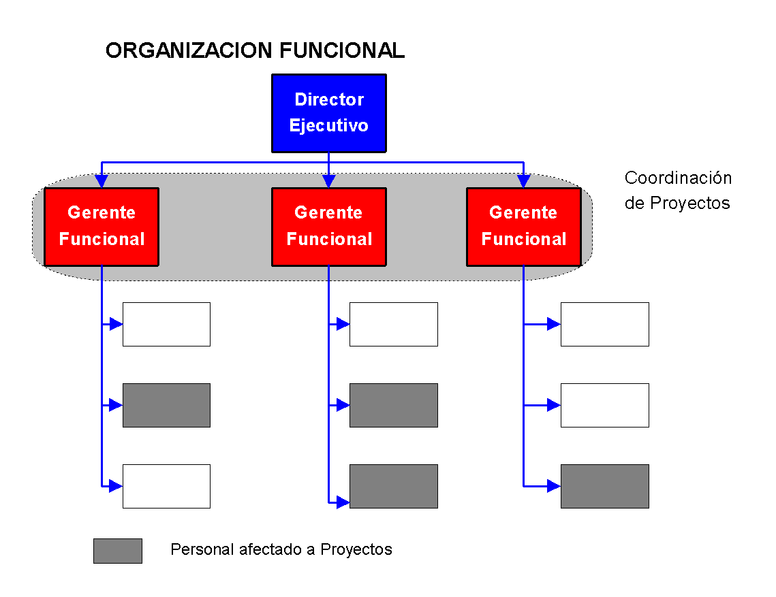
Organización de proyectos funcional

Slide 11
Organización de proyectos funcional
Características
Autoridad del Director del Proyecto – limitada
Porcentaje del personal de la organización asignado a tiempo al proyecto – 0>>>25%
Rol del Director del Proyecto – tiempo parcial
Limitaciones
Recursos
Compromiso
Prioridades
Cambios
Incertidumbre

Slide 12
Ventajas de la Organización de proyectos funcional
Facilita el Planeamiento y Control Presupuestario
Posibilita mejor control técnico
Provee continuidad
Políticas
Procedimientos
Facilita el control al existir una sola línea de reporte
Canales de comunicación bien definidos

Slide 13
Desventajas de la Organización de proyectos funcional
Ninguna persona es responsable por el Proyecto Total
Compleja Coordinación
Las decisiones se inclinan hacia los grupos funcionales más fuertes
Las iniciativas están orientadas más hacia lo funcional que a los proyectos en curso

Slide 14
Organización de proyectos puro
El término “puro” describe un proyecto que tiene suficiente financiamiento y que puede permanecer aislado; esto es, no es necesario compartir personal con grupos funcionales o con otros proyectos.
Algunas veces los proyectos grandes pueden ser lo suficientemente grandes para soportar su propio personal y administración.

Slide 15
Organización de proyectos puro
En la formación de un proyecto puro el personal esta completamente bajo el control del líder del proyecto (o director del proyecto).
Para máxima efectividad, el personal puede estar físicamente ubicado en un local independiente.
El personal puede ser contratado desde el exterior o ser transferido desde otras partes de la organización.
El proyecto puro puede ser considerado un grupo Ad Hoc traídos juntos para satisfacer las necesidades de un nuevo desarrollo.
El equipo de proyecto tiene un tiempo de vida finito y especificado, el cual puede variar de unos pocos meses a varios años.

Slide 16
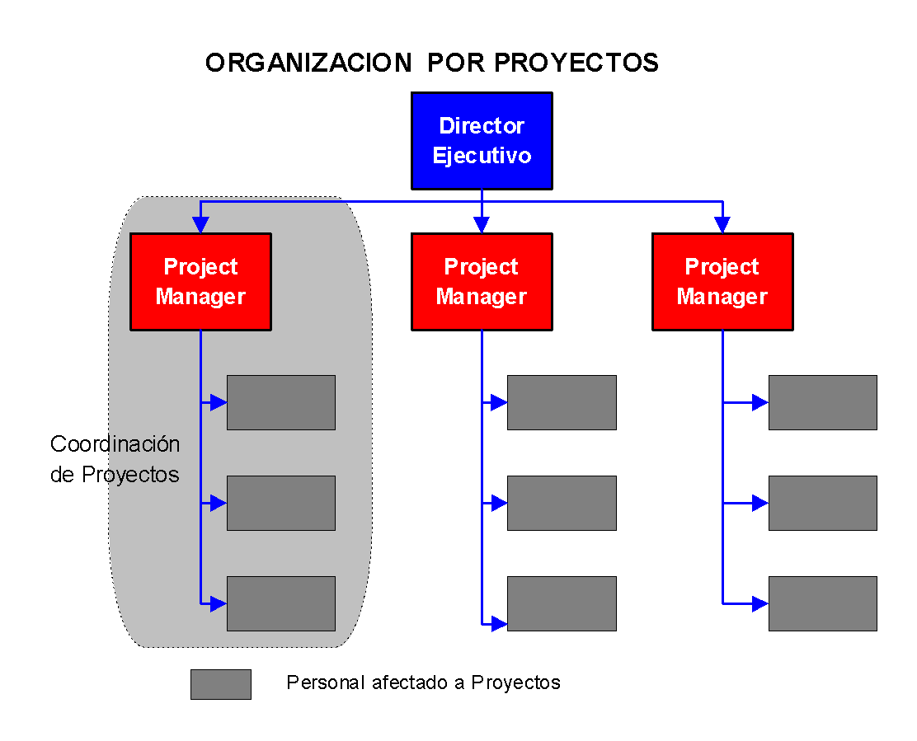
Organización de proyectos puro

Slide 17
Organigrama de un proyecto puro
Administrador del Proyecto
Desarrollo de Sistemas
Integración de sistemas y pruebas
Comunicaciones
Administración y Finanzas
Sistema Catastral
Sistema Registral

Slide 18
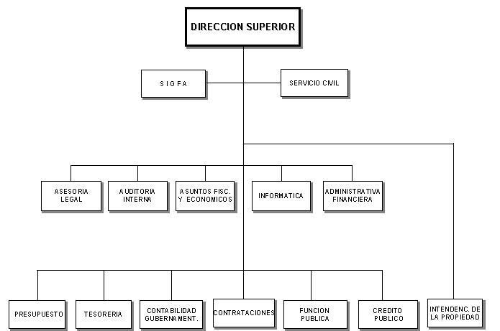
Ejemplo proyecto puro

Slide 19
Ventajas de la organización de proyectos puro
El Director del Proyecto tiene todos los recursos que requiere bajo su control directo.
Una alta moral puede ser generada a causa del alto nivel de actividades, posibles gratificaciones si el proceso es exitoso.
No hay disturbios en la línea de operaciones del día a día de los grupos funcionales. Continuar o eliminar el proyecto tiene mínimo impacto sobre la línea principal de la organización.
Desde el punto de vista organizacional, el proyecto puro puede ser un centro de costo independiente y puede ser monitoreado. Los beneficios o pérdidas son más visibles.
La comunicación y transferencia de información puede ocurrir en una forma más eficiente en la ausencia de barreras organizacionales.

Slide 20
Desventajas de la organización de proyectos puro
Se requiere un costo considerable para establecer y mantener un proyecto puro.
Los empleados asignados a un proyecto pueden resistirse por miedo al cambio, por creer que en el proyecto van a tener que trabajar más intensamente o por la incertidumbre sobre cuál será su puesto al reincorporarse a la unidad de origen.
El personal del proyecto puede experimentar una cierta inseguridad laboral cuando el proyecto termine.
Si el mismo tipo de profesionalismo es necesario en varios proyectos concurrentes, puede incurrirse en duplicación de costos y uso insuficiente de personal.

Slide 21
Desventajas de la organización de proyectos puro
Los técnicos y otros especialistas que son separados de sus grupos no tienen las mismas condiciones como si estuvieran en su grupo especializado.
El establecimiento de proyectos puros puede ser una perdida excesiva de los recursos de los grupos funcionales.
Los responsables funcionales tienden a veces a considerar los empleados que trabajan bajo su mando (y que son recursos de la organización) como "sus" recursos, resistiéndose a desprenderse de determinada gente para aportarlos a un proyecto, cediendo a personal menos calificado.

Slide 22
Organización matricial
Una matriz organizacional puede ser utilizada en las situaciones donde la compañía tiene un número de proyectos, ninguno de los cuales son suficientemente grandes para garantizar el estatus independiente y costo de un proyecto puro.
Una característica de este tipo de configuración organizacional es que personal que pertenecen normalmente en grupos funcionales llevan a cabo el trabajo para uno o más proyectos.

Slide 23
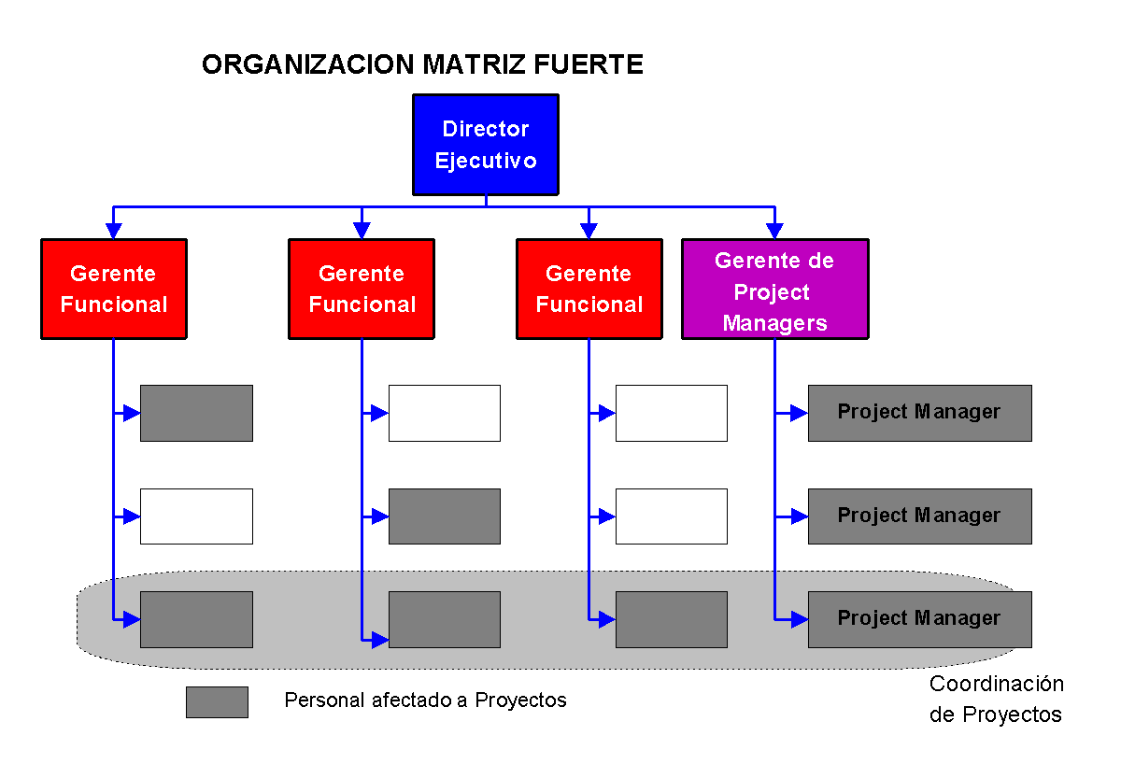
Organización matricial

Slide 24
Organización matricial
Un empleado de una unidad funcional que es asignado temporalmente a un proyecto pasa a tener dos jefes: su jefe jerárquico de la unidad funcional, del cual depende formal y habitualmente, y el jefe de proyecto, a las órdenes del cual trabaja sólo en el ámbito del proyecto.
El personal puede físicamente ser mantenido en su grupo funcional o pueden mover su ubicación de trabajo al proyecto.
Cuando el trabajo de su proyecto es completado, ellos pueden regresar al trabajo del grupo funcional o pueden ser transferidos a otros proyectos.

Slide 25
Organización matricial
Ambos jefes deben colaborar en ciertos aspectos del proyecto, y en particular en el nombramiento de los diferentes técnicos que intervendrán en el proyecto.
Si el director funcional es el que posee los recursos y conoce la valía personal y forma de trabajar de los mismos, es evidente que será la persona más adecuada para proporcionar las personas que intervendrán en el proyecto.
Pero si el jefe de proyecto ha de conseguir sus objetivos poniendo en juego los recursos aportados al proyecto, deberá velar porque esos recursos sean idóneos en calidad y cantidad, no pudiendo en caso contrario responsabilizarse de la consecución de los objetivos.

Slide 26
Ventajas de la organización matricial
El costo de las personas es menor al ser compartida en diferentes proyectos
Cada persona tiene un puesto cuando el proyecto termina
Mejor balance entre tiempos, costos y resultados
Autoridad y responsabilidad están compartidas
El personal es utilizado solamente para la longitud de tiempo que son necesarios en el proyecto, haciendo un costo efectivo de recursos.

Slide 27
Ventajas de la organización matricial
Los técnicos y otros expertos de las diferentes unidades funcionales pueden ser completamente utilizados. Muchos proyectos presentes en la actualidad tienen requerimientos multidisciplinarios.
El Director del Proyecto puede dar más atención para alcanzar los objetivos del proyecto en relación al Gerente Funcional, quien puede tener varios proyectos a su cargo.
Desde un punto de vista del personal, la organización matricial tiene ventajas sobre el proyecto puro debido a que este resuelve el problema de que hacer con el personal cuando concluye el proyecto.

Slide 28
Desventajas de la organización matricial
La situación de los “dos jefes” enfrentada por personal funcional trabajado sobre proyectos puede causar problemas.
El equipo es creado “Ad hoc" para una operación determinada, y está compuesto en su mayor parte por personas sobre las que el Director del Proyecto no tiene poder jerárquico, provenientes de diversos departamentos o especialidades, lo cual puede resultar complejo y arriesgado.
Debido a la demanda de recursos para los diferentes proyectos y grupos funcionales, existe un gran potencial de conflictos entre Director del Proyecto y los gerentes funcionales.

Slide 29
Estructura de los equipos informáticos
Se han clasificado las estructuras de los equipos en tres tipos diferentes:
Equipo no egoísta (Weinberg)
Equipo de Programador Jefe.
Equipo Controlado Descentralizado.

Slide 30
Equipo no Egoísta (Weinberg)
Son equipos pequeños (< 10 personas)
Las personas del equipo comparten el código desarrollado, examinando mutuamente lo desarrollado.
Las metas se marcan por consenso.
El liderazgo del grupo es una función rotativa, tratando de pasarsela al individuo más apropiado en cada momento.

Slide 31
Equipo no Egoísta Estructura de Dirección
Las personas están en diferentes áreas de conocimientos y niveles de experiencia

Slide 32
Equipo no Egoísta Sistema de Comunicación
Todo el mundo puede comunicarse con todo el mundo

Slide 33
Equipo de Programador Jefe
Se trata de equipos pequeños.
Hay un Jefe Técnico (el programador jefe) que:
Reparte las tareas a realizar. El se queda con las más complejas.
Recibe información del trabajo realizado por cada miembro del equipo.
Toma todas las decisiones importantes.

Slide 34
Equipo de Programador Jefe Estructura de Dirección
Es una estructura autocrática y centralizada
Programador Jefe
Programadores
Especialistas Bases de Datos
Consultores

Slide 35
Equipo de Programador Jefe Sistema de Comunicación
Todas las comunicaciones pasan necesariamente por el programador jefe.

Slide 36
Equipo Controlado Descentralizado
Los equipos pueden ser grandes.
Del líder del proyecto dependen una serie de programadores expertos y estos a su vez gestionan cada uno un grupo de programadores.
Trata de nutrirse de las mejores características de los equipos anteriores.

Slide 37
Equipo Controlado-descentralizado Estructura de Dirección
La responsabilidad es del líder y los programadores expertos
Líder del Proyecto
Programador Experto
Programador

Slide 38
Equipo Controlado Descentralizado Sistema de Comunicación
Los grupos formados por personas a un mismo nivel y sus superiores se comunican de forma descentralizada

Slide 39
Dirección
El Director de Proyecto se destaca como la figura clave en la planificación, ejecución y control del proyecto y es el motor que ha de impulsar el avance del mismo mediante la toma de decisiones para la consecución de los objetivos.
Es un verdadero jefe, tiene poder ejecutivo y autoridad para mandar y tomar decisiones dentro del ámbito y objetivos del proyecto. No es un mero coordinador o animador.
No es correcto pensar que el Director de Proyecto tiene un poder absoluto y dictatorial sobre el mismo, ya que se encuentra inmerso en la estructura y organización de la empresa.

Slide 40
Funciones
Dirigir el equipo de que dispone para alcanzar los objetivos del proyecto
Colaboración con el cliente en la definición y consecución de los objetivos del proyecto.
Planificación del proyecto en todos sus aspectos, identificando las actividades a realizar, los recursos a poner en juego, los plazos y los costos previstos.
Dirección y coordinación de todos los recursos empleados en el proyecto.

Slide 41
Funciones
Mantenimiento permanente de las relaciones externas del proyecto: clientes, proveedores, subcontratistas, otras direcciones, etc.
Toma de decisiones necesarias para conocer en todo momento la situación en relación con los objetivos establecidos.
Adopción de las medidas correctivas pertinentes para poner remedio a las desviaciones que se hubieran detectado.
Responder ante clientes y superiores de la consecución de los objetivos del proyecto.
Proponer, en su caso, modificaciones a los límites u objetivos básicos del proyecto cuando ocurran circunstancias que así lo aconsejen.

Slide 42
Perfil del Jefe del Proyecto
El Jefe de Proyecto necesita un triple perfil:
Técnico: El dominio de la tecnología principal del proyecto es el punto de partida necesario para que el Jefe de Proyecto pueda comprender los puntos clave del mismo, planificar los recursos, generar ideas y soluciones eficaces, controlar la calidad, etc.
Gestor: Debe ser un notable gestor para conseguir los objetivos del proyecto, incluyendo los financieros y de plazo, que suelen ser los más críticos y más frecuentemente incumplidos.
Relaciones personales: Debe poseer una capacidad destacada para las relaciones personales, puesto por un lado, es el representante principal del proyecto ante clientes, proveedores, subcontratistas, otras direcciones funcionales, la propia empresa..., y por otro, debe dirigir a un conjunto de personas sobre los que normalmente no tiene poder jerárquico, y por lo tanto, es necesario hacerlo con grandes dosis de autoridad personal, tacto, habilidad y capacidad de convicción.

Slide 43
Planificación y Esquema
La planificación debe proveer respuestas a las siguientes preguntas:
¿Cuáles son las metas y objetivos específicos del proyecto?
¿Cómo será estructurado el proyecto?
¿Cuáles son las tareas y eventos importantes del proyecto y como podrían ser secuenciados y/o programados?
¿Cómo será utilizado el personal?
¿Cómo se distribuye (dinero, equipo, materiales, facilidades y así sucesivamente) la cantidad de recursos en las diferentes tareas?
¿Cuál podría ser el principal cuello de botellas en la realización del proyecto y como podrían ser manejados?

Slide 44
Definición de actividades y resultados
Las actividades a realizar en un proyecto se pueden identificar a partir de:
la descomposición del problema (descomposición funcional) o
la descomposición del proceso (ciclo de desarrollo del software).
Los resultados son los productos generados por la actividad.

Slide 45
Descomposición del problema
La descomposición del problema es una actividad basada en el análisis de requisitos del software.
Las funciones del software, descritas al enunciar el ámbito, se evalúan y refinan para proporcionar mas detalles antes de comenzar la estimación.

Slide 46
Ejemplo descomposición del problema
Sistema de renta vehicular
Gestión de vehículos
Nuevo modelo de vehículo
Nuevo vehículo
Baja de vehículo
Clasificación de precios
Reservación de vehículo
Nueva reservación
Cambio de reservación
Cancelación de reservación
Alquiler de vehículo
Alquiler por reserva
…

Slide 47
Ejemplo descomposición del problema
Sistema de Gestión de RRHH
Administración de sueldos y salarios
Estructura de cargos
Estructura salarial
Aumento salarial
Administración de beneficios
Administración de vacaciones
Plan de vacaciones
Control de vacaciones
Solicitudes de vacaciones
…

Slide 48
Descomposición del proceso
Es una actividad basada en la selección de un paradigma de ingeniería de software adecuado (ciclo de vida de desarrollo del software), a partir del cual se define un conjunto de tareas para llevar a cabo el trabajo

Slide 49
Ejemplo descomposición del proceso
App Taxix
Análisis
Reunión inicial con el cliente
Recopilación de requisitos
Modelado de requisitos
Validación de requisitos
Diseño
Diseño de datos
Diseño arquitectural
Diseño de la interfaz de la App móvil

Slide 50
Ejemplo descomposición del proceso
Codificación
Generación de código fuente
Creación del Wireframe y mockup
Integración de frameworks
Test verificación
Pruebas
Elaboración de plan de pruebas
Pruebas en escenarios controlados
Despliegue
Publicación de la App
Alojamiento de aplicación en Store móviles
Ejecución y descargas de la App en dispositivos móviles

Slide 51
Técnicas de estimación de costo y esfuerzo
Cuando se planifica un proyecto se deben hacer estimaciones del esfuerzo humano requerido, de la duración cronológica del proyecto y del costo.
En la mayoría de los casos las estimaciones se hacen valiéndose de la experiencia pasada como única guía. Aunque en algunos casos puede que la experiencia no sea suficiente.

Slide 52
Métodos utilizados para la estimación de costo y esfuerzo
Basados en la experiencia.
Basados exclusivamente en el mercado.
Basado en los componentes del producto
Puntos de Función (PF)
Líneas de código (LDC)
Puntos de Casos de Uso (PCU)
FuzzyLogic
Agile Points
PROBE (Proxy Based Estimated)
Métodos algorítmicos.
COCOMO
Notes:
La estimación de proyectos acompaña a cualquier ingeniería y la informática no es una excepción. Otro tema son los métodos utilizados y su fiabilidad (conformidad con los resultados obtenidos). Dada la juventud de la informática hasta hace poco no se vislumbraban métodos estándar. Esta es una de las razones que hace aconsejable el hacer un pequeño repaso a los métodos utilizados hasta hoy en día. La siguiente clasificación ha sido ampliada en clase

Slide 53
Métodos basados en la experiencia
Juicio experto
Puro,
Delphi
Analogía
Distribución de la utilización de recursos en el ciclo de vida

Slide 54
Juicio experto: Puro
Un experto estudia las especificaciones y hace su estimación.
Se basa fundamentalmente en los conocimientos del experto.
Si desaparece el experto, la empresa deja de estimar.

Slide 55
Juicio experto: Wideband Delphi
Se dan las especificaciones a un grupo de expertos.
Se les reúne para que discutan tanto el producto como la estimación.
Remiten sus estimaciones individuales al coordinador.
Cada estimador recibe información sobre su estimación, y las ajenas pero de forma anónima.
Se reúnen de nuevo para discutir las estimaciones.
Cada uno revisa su propia estimación y la envía al coordinador.
Se repite el proceso hasta que la estimación converge de forma razonable.

Slide 56

Método de trabajo del Wideband Delphi
Juan *
Alicia *
José *
María *
Estimaciones
Juan *
Alicia *
José *
María *
Estimaciones

Slide 57
Método basado en el mercado
Lo importante es conseguir el contrato.
El precio se fija en función de lo que se cree que esta dispuesto a pagar el cliente.
Si se usa en conjunción con otros
métodos puede ser aceptable,
para ajustar la oferta.
Peligroso si es el único método
utilizado.

Slide 58
Métrica de los Puntos de Función
Es una métrica desarrollada originalmente por Allan Albrecht en 1979 mientras trabajaba para IBM, quien definió conceptos para medir el software a partir de valoraciones de funcionalidades entregadas al usuario y no a partir de aspectos técnicos, con la intención de producir valoraciones independientes de la tecnología.
Mide dos tipos de características:
Los elementos de función (entradas, salidas, archivos, etc.)
Los factores de Complejidad (requerimientos no funcionales como rendimiento, reusabilidad, etc.)

Slide 59
Elementos de Función
Son elementos fácilmente identificables en los diagramas de especificación del sistema. (DFD, Entidad-Relación, DD)
Entradas
Salidas
Consultas
Archivos Lógicos o Internos
Archivos de Interfaz

Slide 60
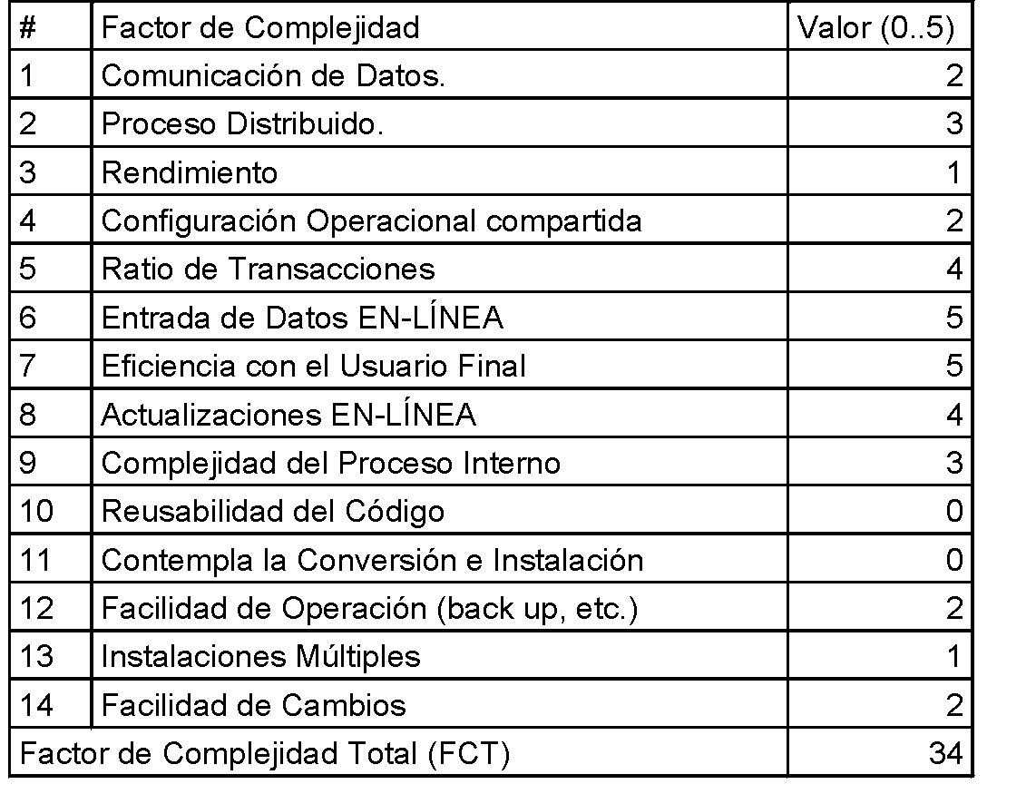
Tabla para el cálculo de los FC

Slide 61
Estimación de PFA
FCT = 34
PFA = PFSA * (0,65 + (0.01 * FCT))
PFA = 203 * (0.65 + (0.01 * 34))
PFA = 201

Slide 62
Tabla de Productividad según Roteiro de Contagem de SERPRO
Representa la cantidad de HH (horas hombre) / PF
Plataforma de Desarrollo | Baja | Media | Alta
JAVA | 14 | 10 | 6
Java Script | 16 | 12 | 8
HTML | 10 | 8 | 4
PHP | 15 | 10 | 5
RUBY ON RAILS | 18 | 14 | 8
PYTHON | 18 | 14 | 8
VISUAL C++ | 16 | 14 | 7
C# | 17 | 12 | 7
MOBILE – ANDROID | 18 | 14 | 12

Slide 63
Estimación de esfuerzo
Para estimar el esfuerzo se toman en cuenta los datos sobre la productividad del PF
Esfuerzo =
PFA / Productividad (Lenguaje)
Esfuerzo = 201 * 12 HH (media Java Script)
Esfuerzo =2,412 HH /176 horas/m = 13.70 MP ≅ 14 MP
Duración = 14 MP/ 3 = 4.67 meses ≅ 5 MP meses (equipo de 3)
Duración = 14 MP/4 = 3.5 meses (equipo de 4)

Slide 64
Estimación del costo
Costo del proyecto = 3.5 meses * 3,800.00 =
$13,300.00 * Si todos trabajan el mismo tiempo
Equipo de Desarrollo
1 Director de Proyecto $1,200.00
2 Analista programador ($900 PM) $1,800.00
2 Tester / Documentador ($400 PM) $ 800.00
Total $3,800.00

Slide 65
Estimación del costo
Costo del proyecto = 3.5 meses * 3,000.00 =
$12,300.00 * Esfuerzo 14 MP con MP según rol
Equipo de Desarrollo
* Director de Proyecto $1,200.00 x 1 p x 4 m = 4 MP = $ 4,800
Analista programador $ 900.00 x 2 p x 3.5 m = 7 MP = $ 6,300
Tester / Documentador $ 400.00 x 2 p x 1.5 m = 3 MP = $ 1,200
Total 14 MP = $12,300
$13,300 vs $12,300

